Slide 2
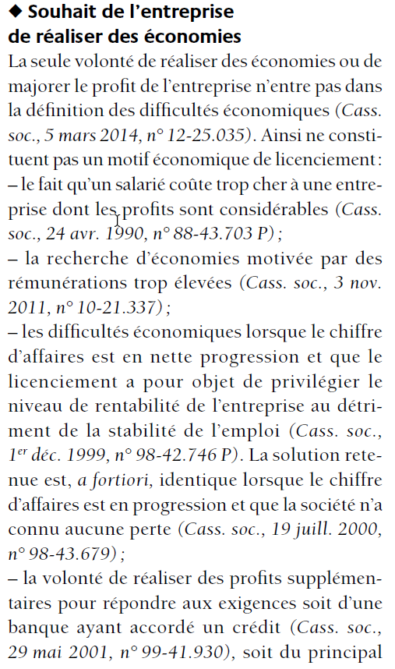
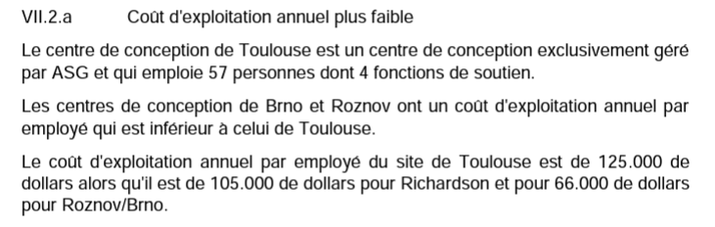
Source : noe d’information
Curieux: les salaires aux US sont plus bas qu’en France ???
MCC : san José / santa clara

Slide 3
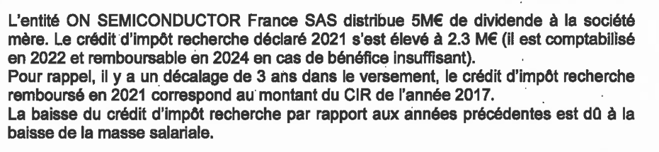

Coût :
600K par an
CIR

Slide 4
Rachat d’action
https://www.onsemi.com/company/news-media/press-announcements/en/onsemi-exceeds-fourth-quarter-expectations-and-announces-3-billion-share-repurchase-program

Slide 5
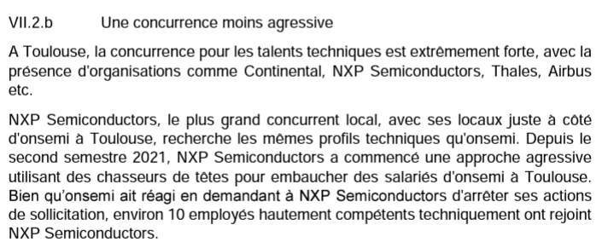
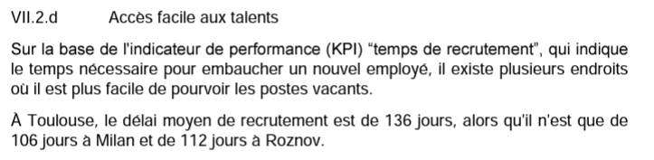
Concurrence
Il y a bien eu des départs mais le nombre réel est 5 salariés chez NXP
Pour rappel, les RH europes ont reconnues des erreurs

Slide 6
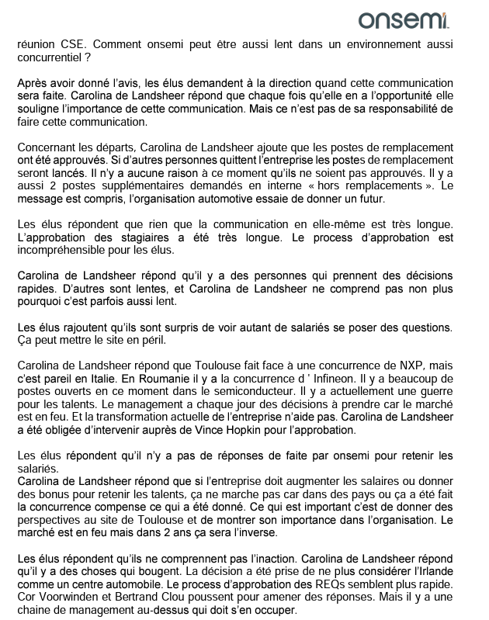
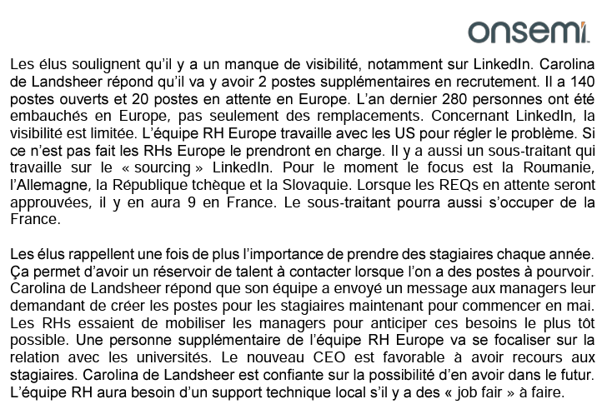
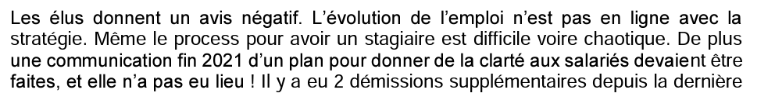
Recrutement

Slide 7
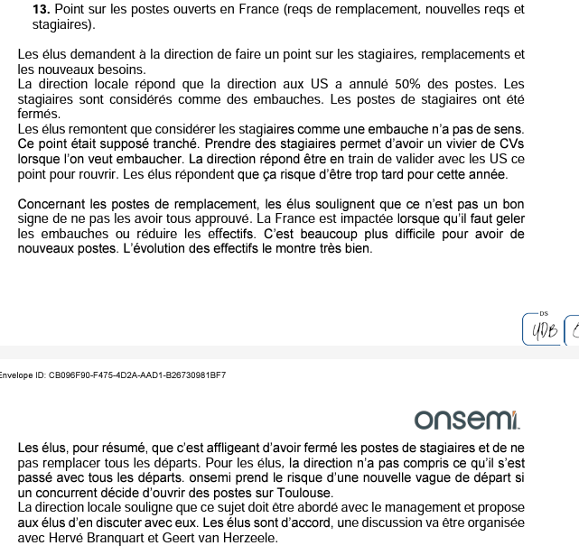
28 Novembre 2022

Slide 8
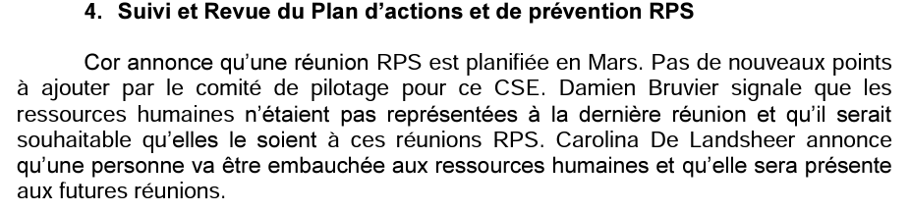
RPS – action de la direction
31 Janvier 2022

Slide 9
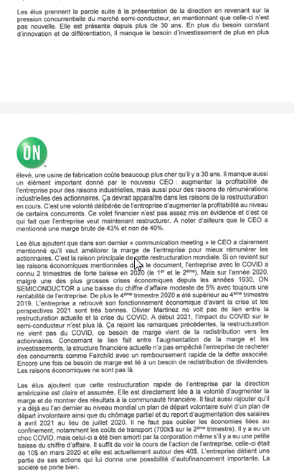
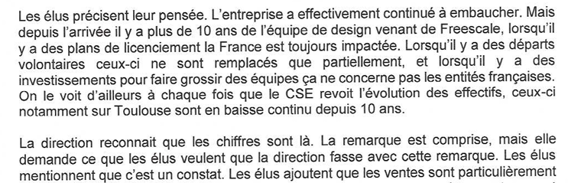

Slide 10
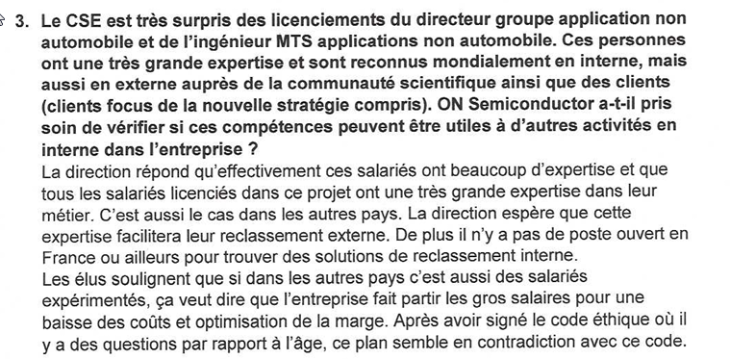

Slide 11
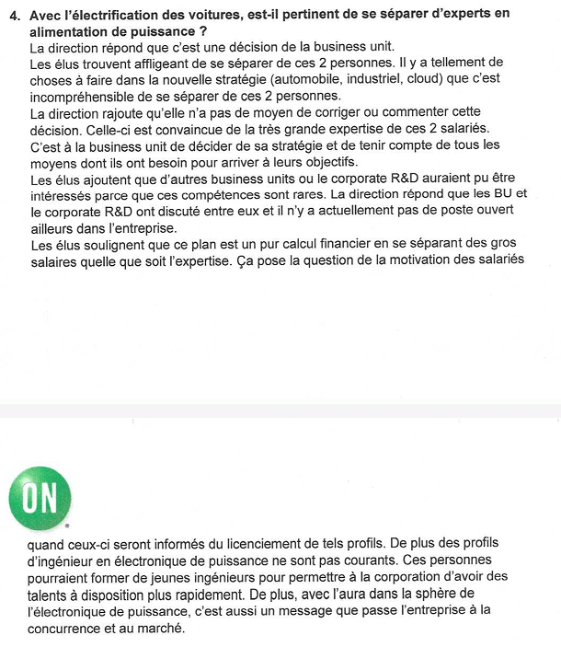

Slide 12
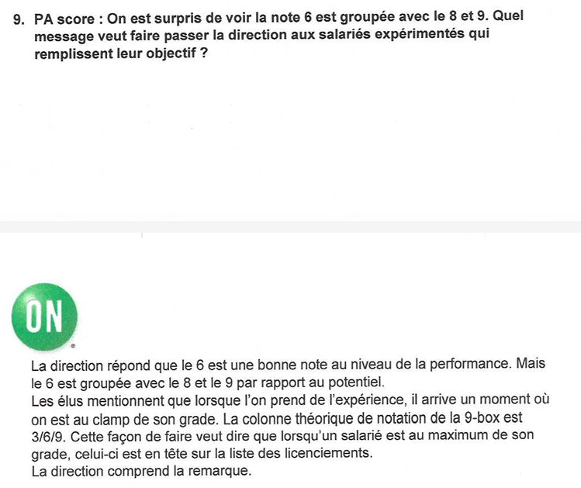

Slide 13
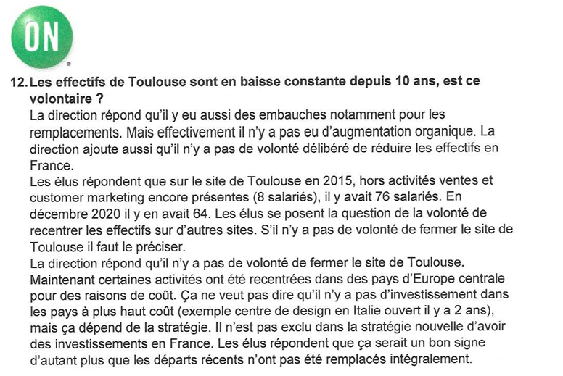
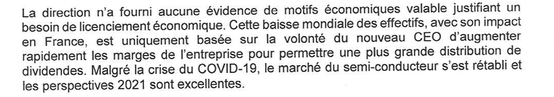

Slide 14
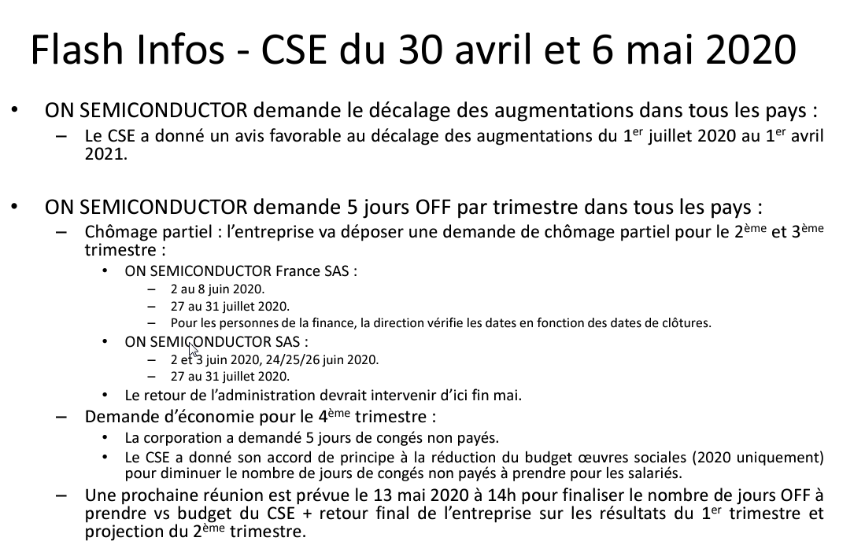

Slide 15
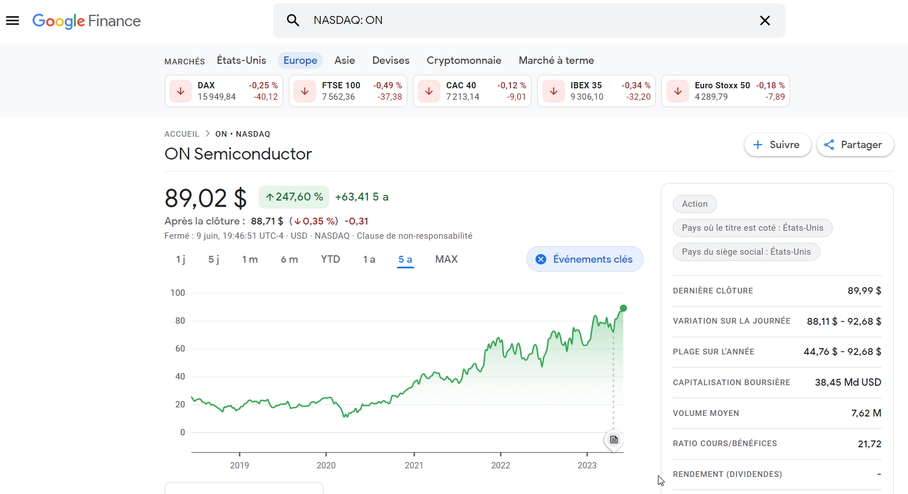

Slide 16
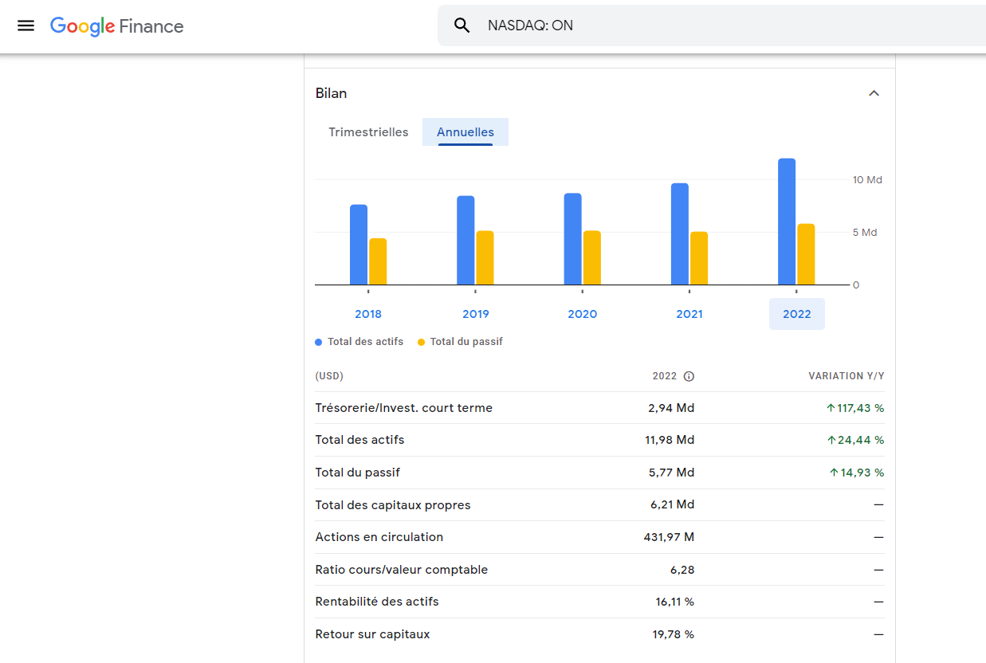

Slide 17
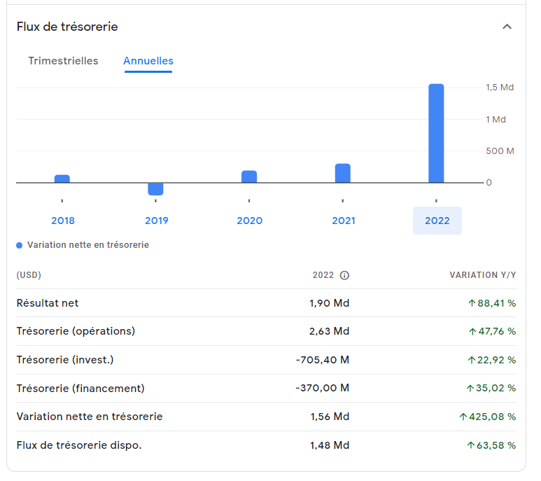

Slide 18
https://finance.yahoo.com/news/semiconductor-corporations-nasdaq-stocks-recent-133721017.html
https://finance.yahoo.com/news/semiconductor-shares-rise-alongside-rally-115927848.html
https://finance.yahoo.com/news/czech-ministry-proposes-investment-aid-093155329.html
https://finance.yahoo.com/news/heres-much-youd-invested-1000-123006246.html
https://www.investors.com/news/technology/on-stock-onsemi-outpacing-rivals-in-silicon-carbide-chips/?src=A00220

Slide 19
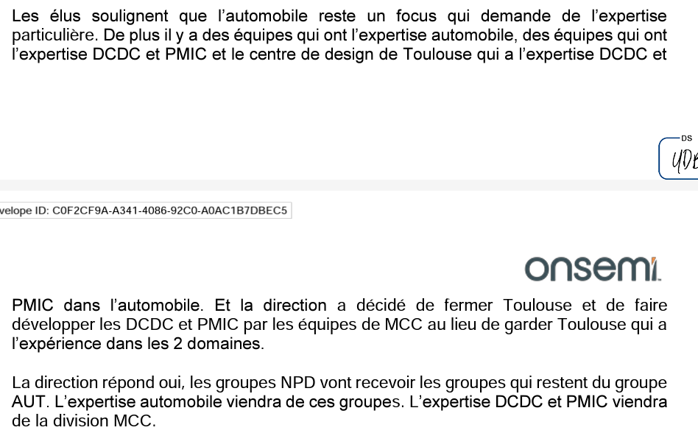

Slide 20
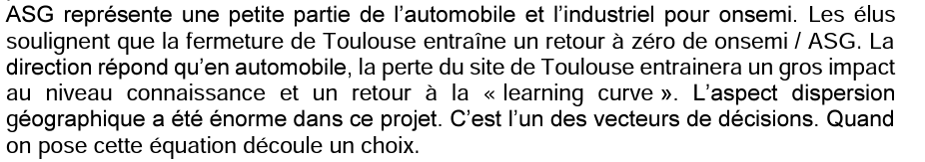

Slide 21
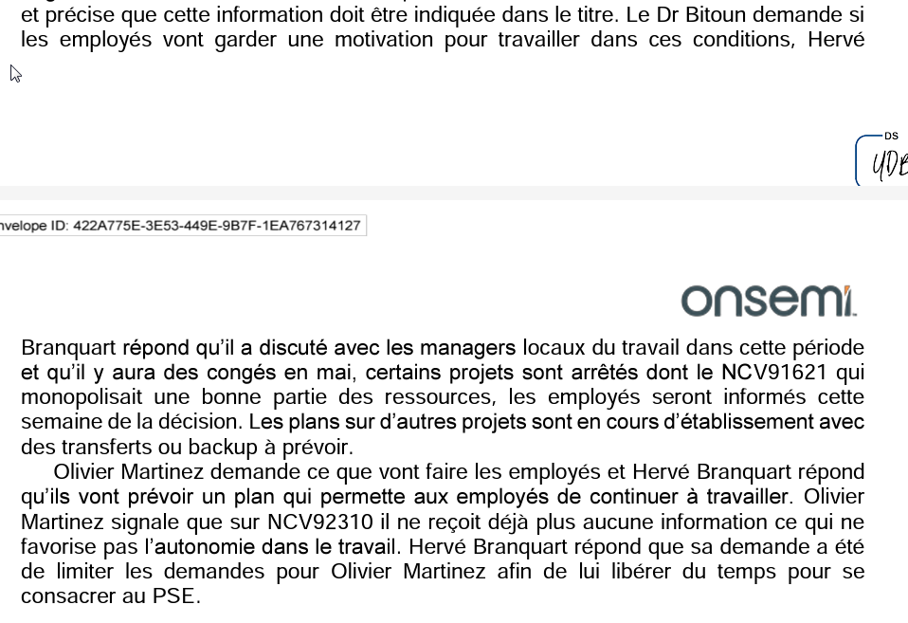

Slide 22
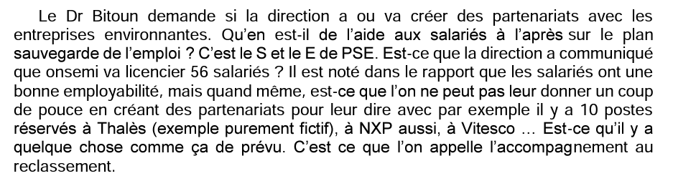

Slide 23
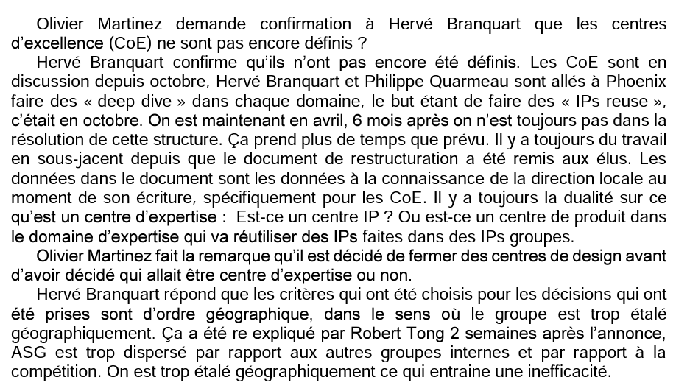

Slide 24
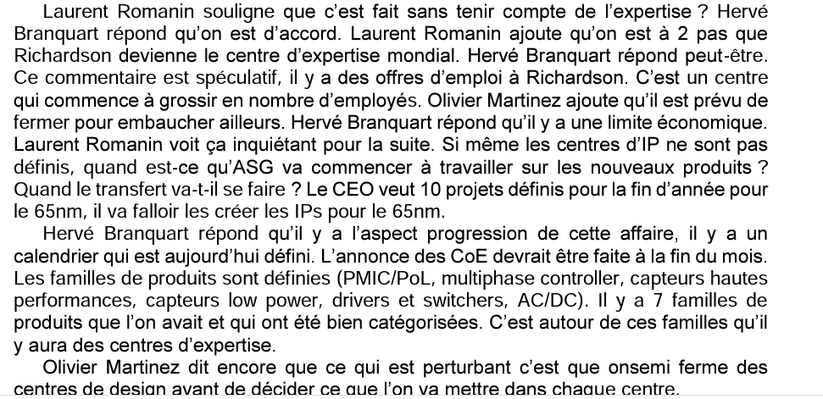

Slide 25
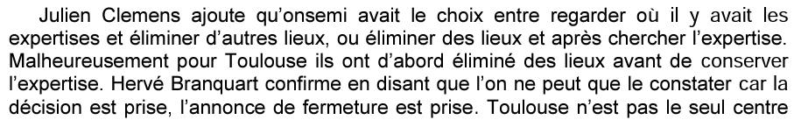

Slide 26
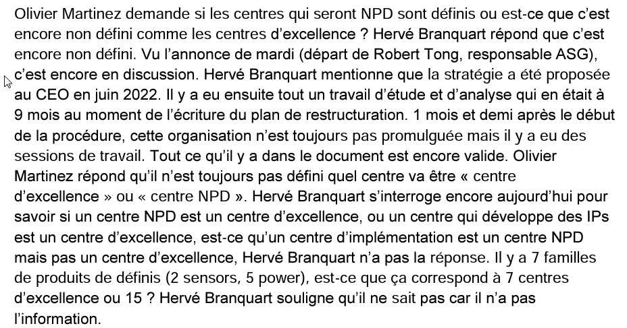

Slide 27
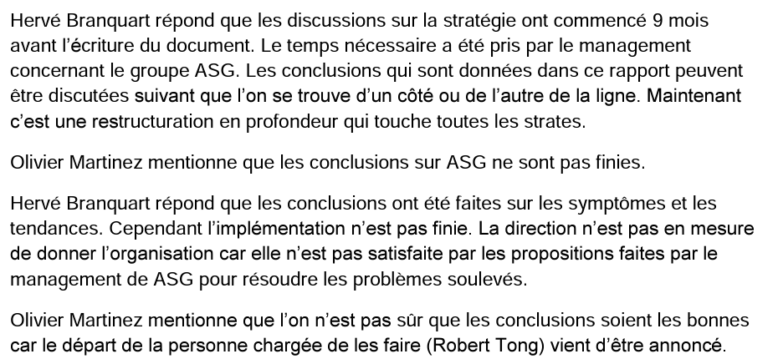

Slide 28
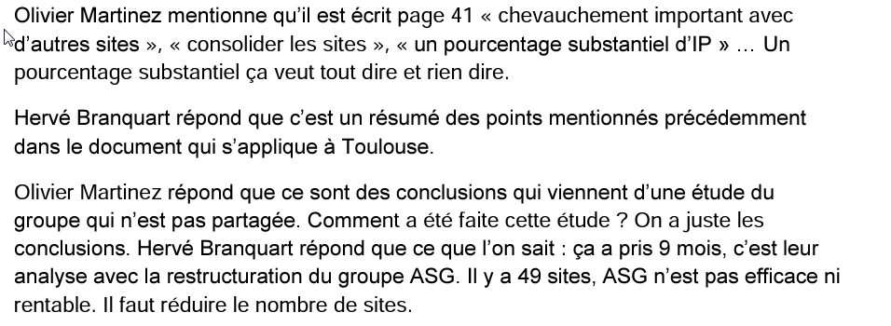

Slide 29


Slide 30
